Slide 1


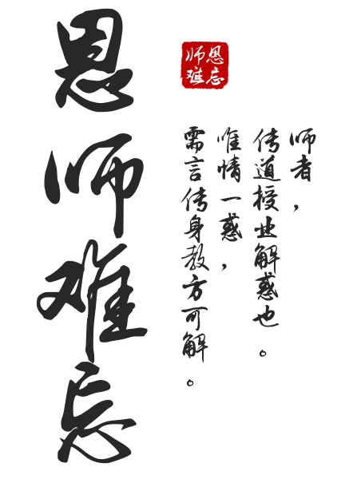

Slide 2

朗诵
冯恩娜
康恩茜
徐亦辰
赵一诚

Slide 3

将来，无论我会成为挺拔的乔木，还是低矮的灌木，老师，我都将以生命的翠绿向您致敬！
老师，感谢您用自己的生命之光，照亮了我人生的旅途。
老师，您对学生的教诲的苦心，学生无比感激，并将铭记于心！
老师你好，你在我的面前永远是那么的高大，你的学识和人品永远是我心中的灯塔。因为有了你，世界才会如此美丽，因为有了你，我的生命才会如此多彩！老师，谢谢您！
老师你是我一生最难忘的人，因为有了你，让我的生活出现了乐趣，有了你我的人生出现转折，谢谢你！
人生旅程上，您丰富我的心灵，开发我的智力，为我点燃了希望的光芒。谢谢您，我亲爱的老师！
如果您在上课的时候有更多的微笑，那样就越发完美了。总之，谢谢您这三年来给我的帮助，真心感谢。
踏遍心田的每一角，踩透心灵的每一寸，满是对你深深的敬意，谢谢您，敬爱的老师！
童年是一个虚怀若谷的包袱，小时藏进什么，长大就能摸到什么。让我们在未来摸到知识，摸到美德，摸到欢乐，再摸到一颗感恩的心--感谢老师，感谢友谊，感谢母校！
对您的感激千言万语也无法表达，对您的祝福百十万年也不会改变――老师，祝您万事如意！
感谢老师！是您让我们有了许多知识！是您我们亲爱的老师们！

Slide 4
视频 《我和班主任的故事》

Slide 5
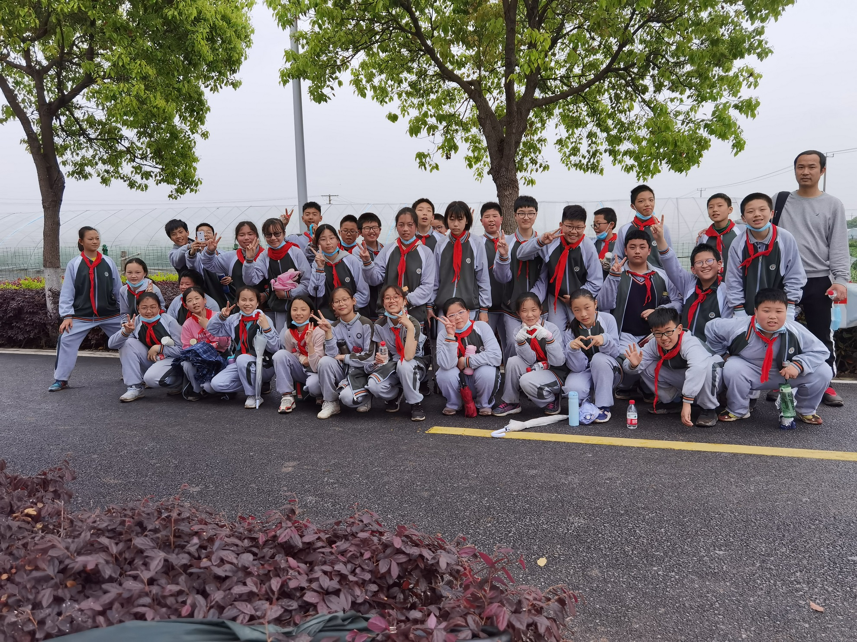

Slide 6


Slide 7
竹笛演奏 《赤伶》
徐希玮

Slide 8

Notes:
这一页我也不知道拿来干什么

Slide 9
飞花令------圆周率
冯恩娜
徐亦辰
康恩茜
万逾豪
赵一诚
胡峰源
开始

Slide 10
吉他弹唱 《平凡之路》
杨佳宇

Slide 11

Notes:
这一页我也不知道拿来干什么

Slide 12
班主任，您辛苦了
感谢班主任
感谢有您
VS

